Slide 1
Départ du groupe de Landowski, Les Fils de Caïn, pour restauration 29 et 30 août 2019

Slide 2
Premier jour

Slide 3
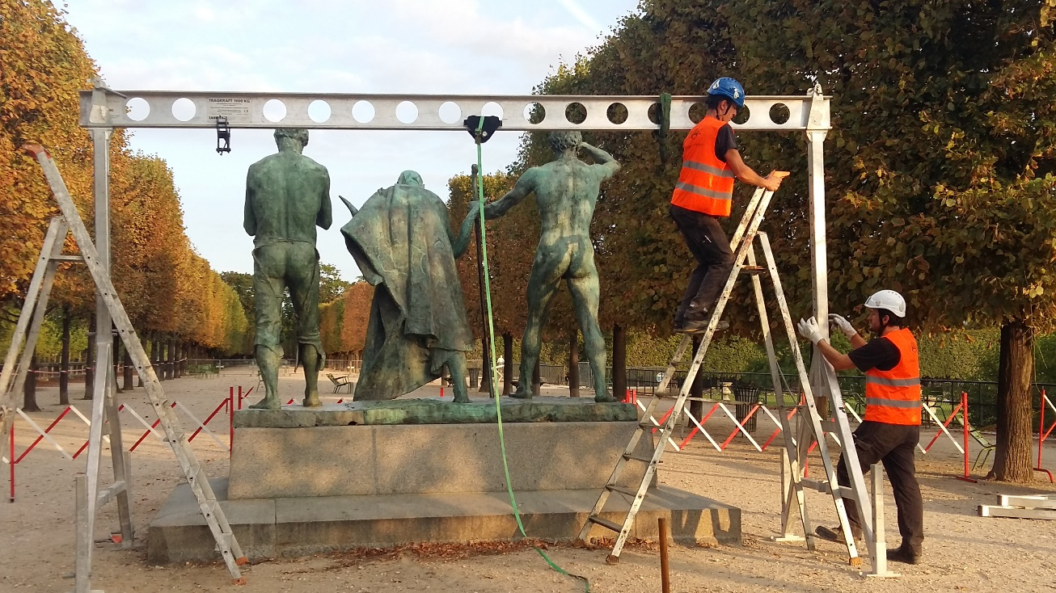
Départ du groupe de Landowski, Les Fils de Caïn, pour restauration – 29 et 30 août 2019
Montage des portiques et des poulies

Slide 4
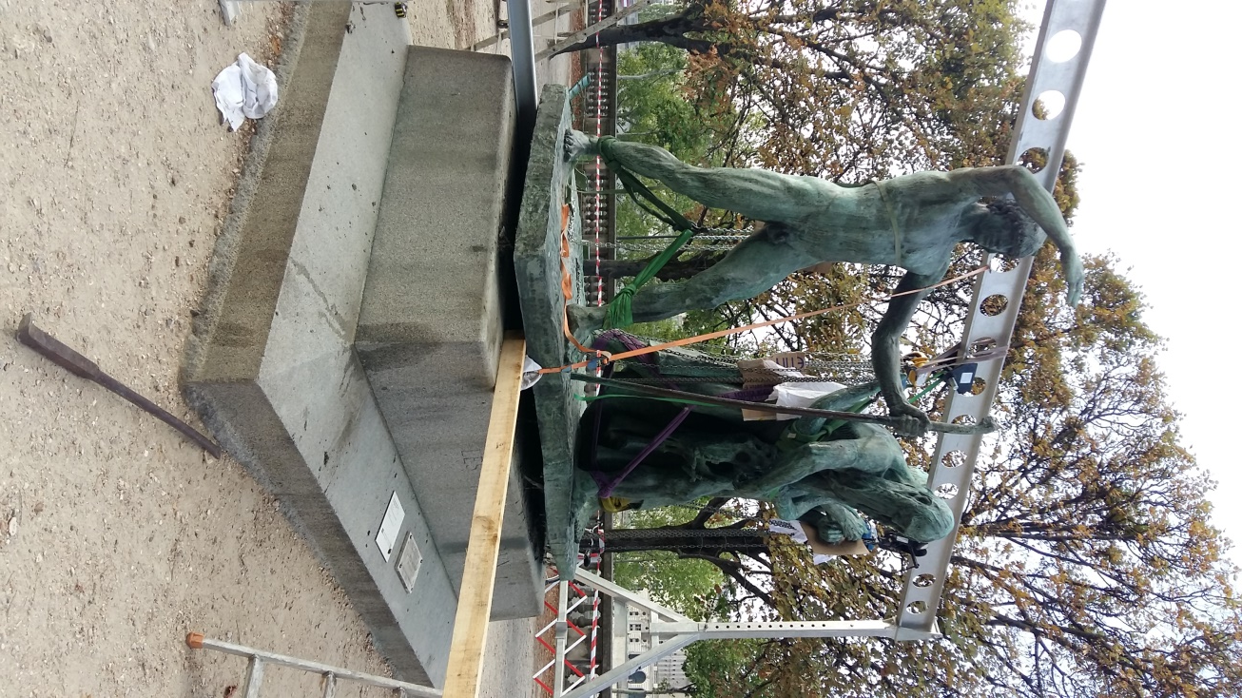
Départ du groupe de Landowski, Les Fils de Caïn, pour restauration – 29 et 30 août 2019
Insertion de planches pour soulever l’œuvre : l’ondulation de la base est très visible

Slide 5
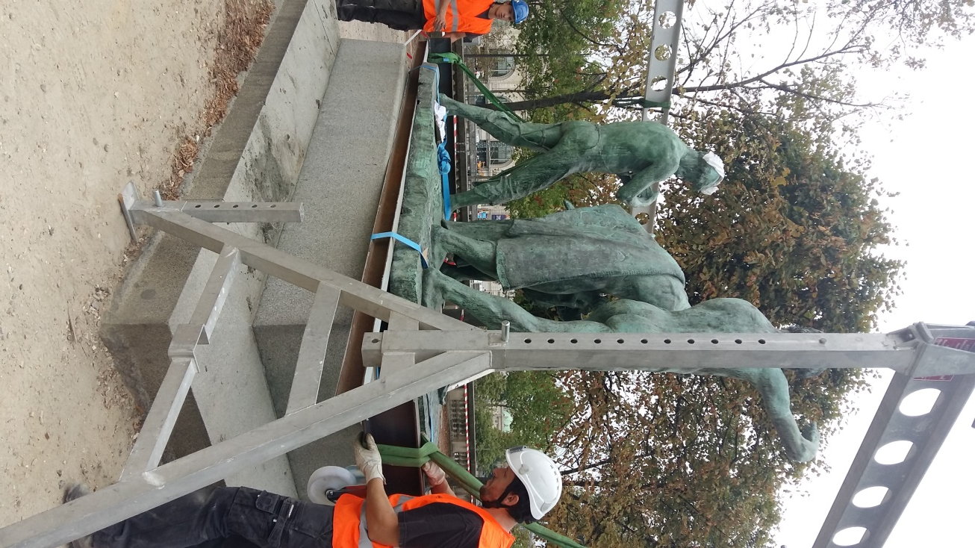
Départ du groupe de Landowski, Les Fils de Caïn, pour restauration – 29 et 30 août 2019
Placement du châssis à roulettes

Slide 6
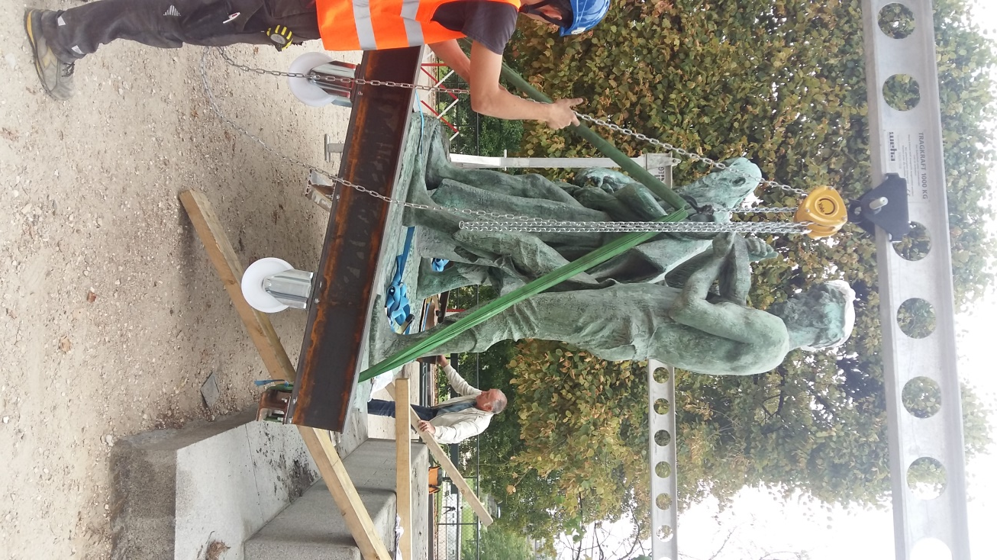
Départ du groupe de Landowski, Les Fils de Caïn, pour restauration – 29 et 30 août 2019
Descente progressive : la manœuvre en bascule arrière permet de compenser le poids important du personnage avant

Slide 7
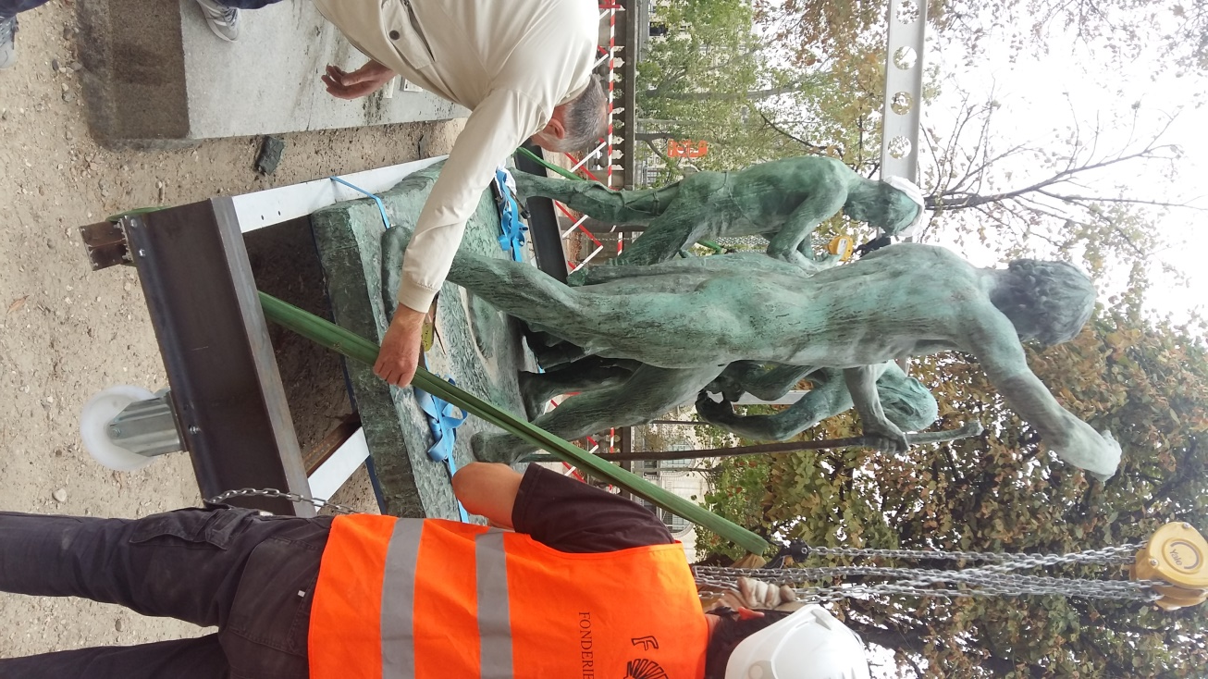
Départ du groupe de Landowski, Les Fils de Caïn, pour restauration – 29 et 30 août 2019
Descente presque terminée ; à gauche, Antoine Amarger, le restaurateur

Slide 8
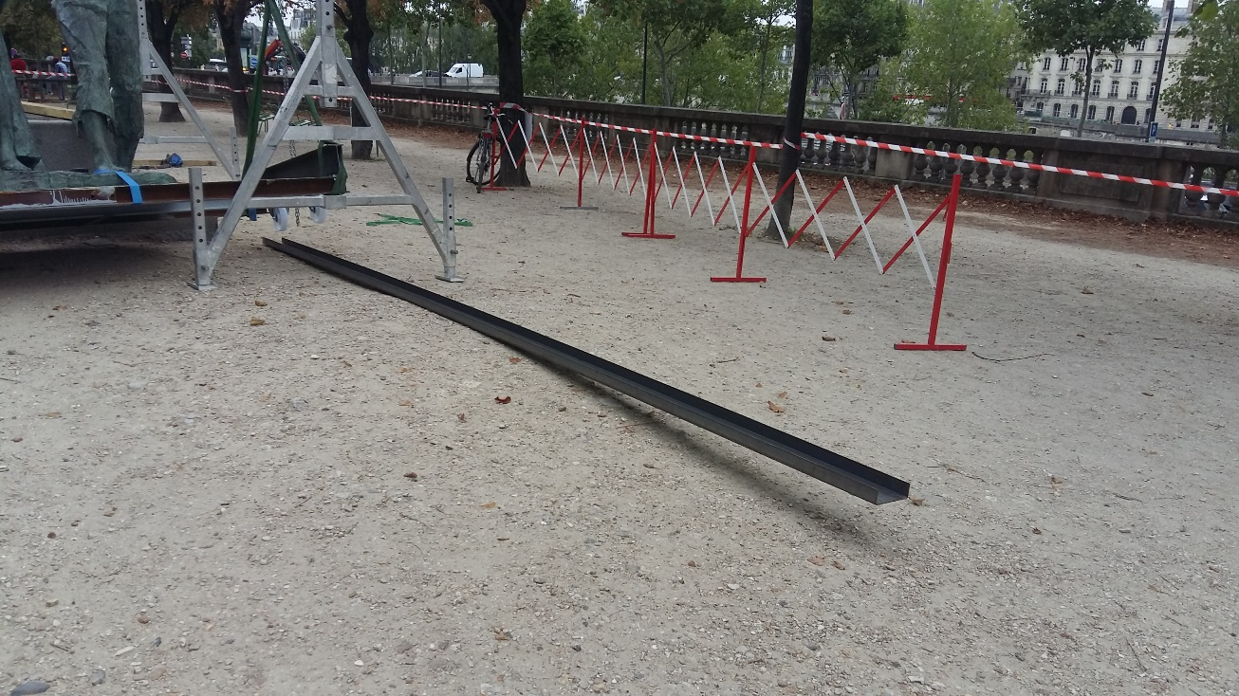
Départ du groupe de Landowski, Les Fils de Caïn, pour restauration – 29 et 30 août 2019
Installation de rails pour les roues du châssis, en raison du terrain irrégulier

Slide 9
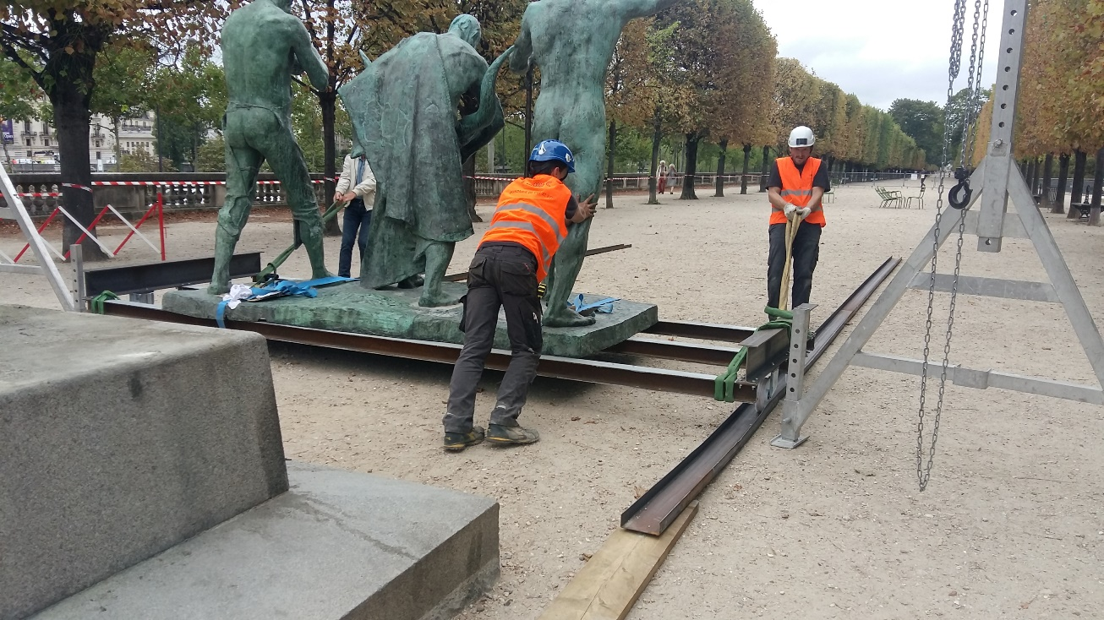
Départ du groupe de Landowski, Les Fils de Caïn, pour restauration – 29 et 30 août 2019
Le châssis roule dans les rails, les portiques ayant été poussés sur le côté

Slide 10
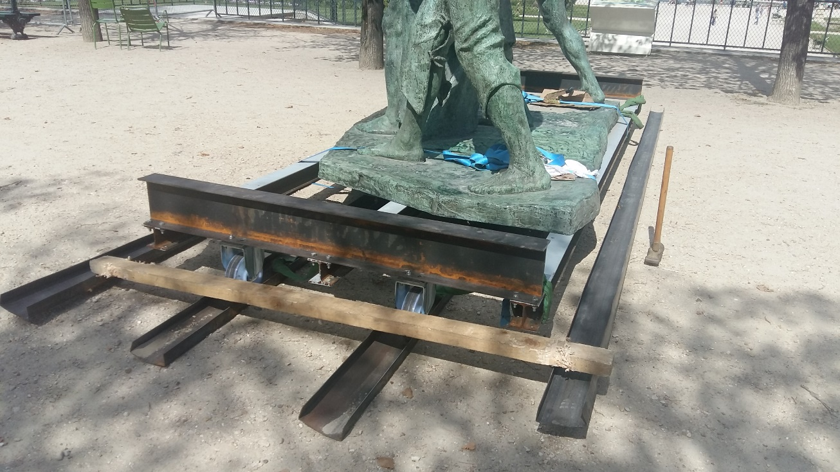
Départ du groupe de Landowski, Les Fils de Caïn, pour restauration – 29 et 30 août 2019
Le châssis vu de près

Slide 11
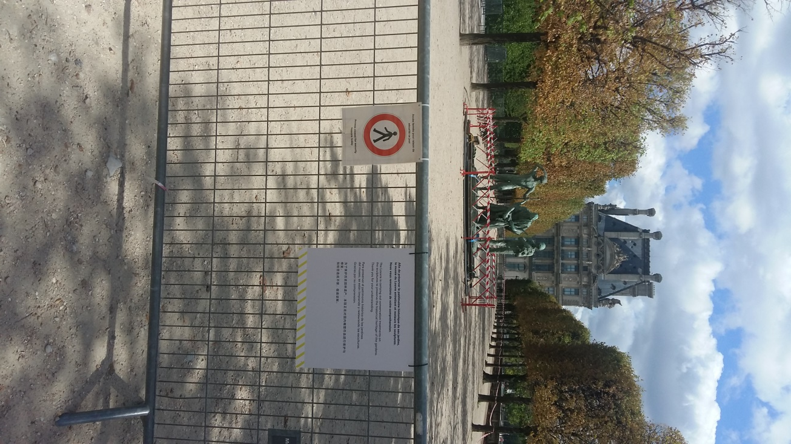
Départ du groupe de Landowski, Les Fils de Caïn, pour restauration – 29 et 30 août 2019
La sculpture est placée en attente et protégée

Slide 12
Deuxième jour

Slide 13
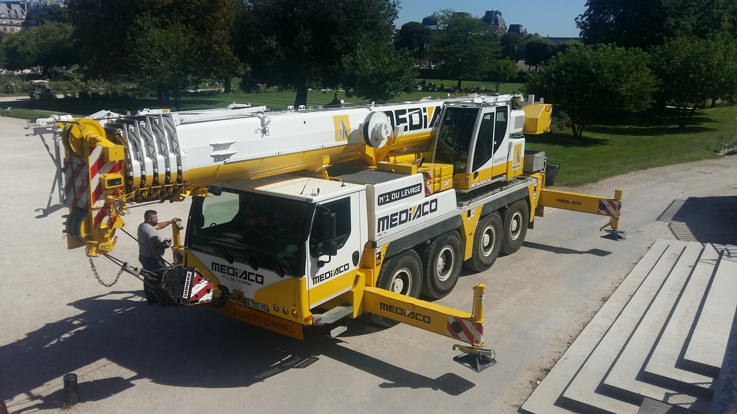
Départ du groupe de Landowski, Les Fils de Caïn, pour restauration – 29 et 30 août 2019
Le camion-grue s’installe face à l’escalier Saltet

Slide 14
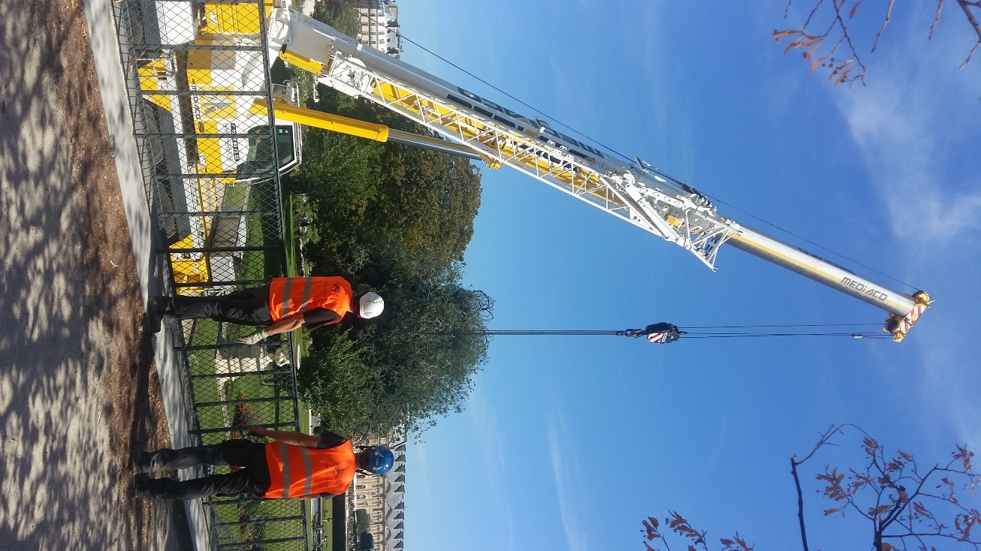
Départ du groupe de Landowski, Les Fils de Caïn, pour restauration – 29 et 30 août 2019
Rotation et dépliage du bras de grue

Slide 15
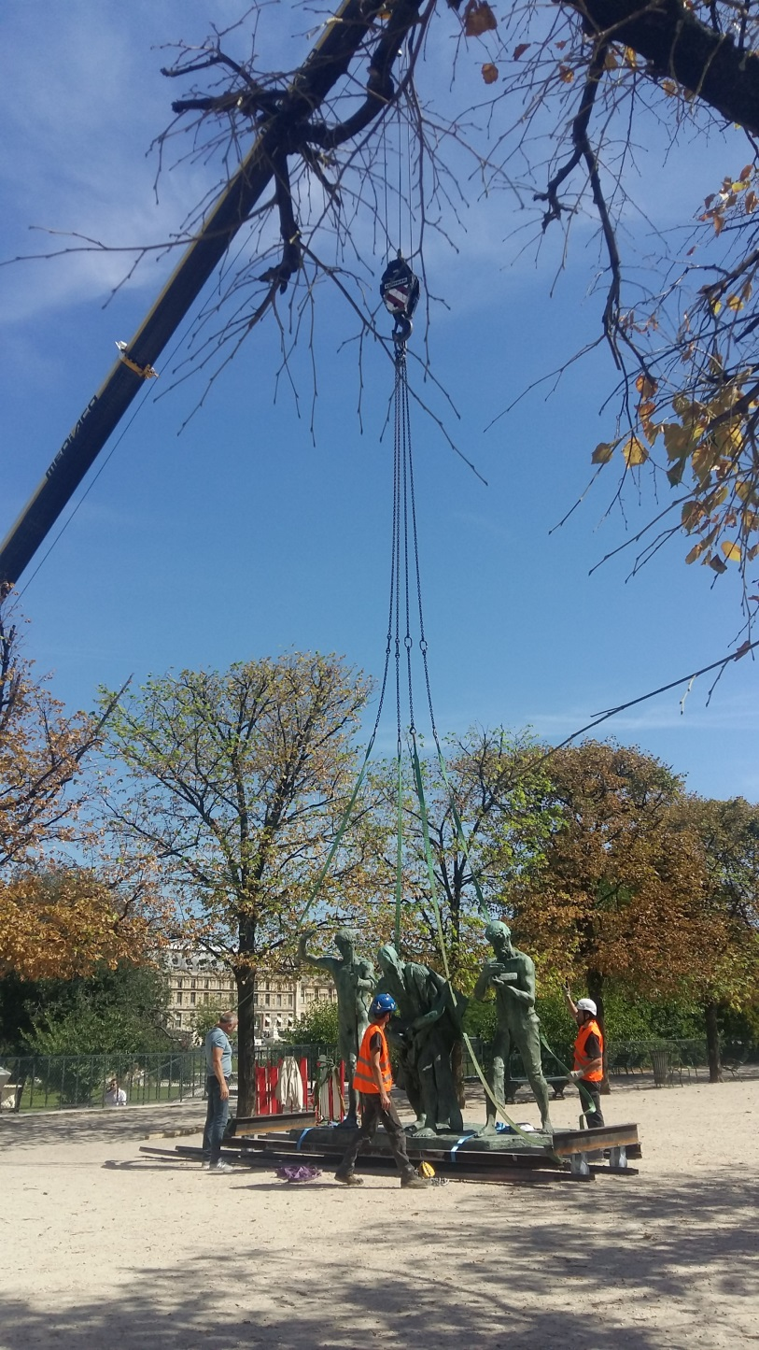
Départ du groupe de Landowski, Les Fils de Caïn, pour restauration – 29 et 30 août 2019
Mise en tension des câbles et équilibrage de la sculpture sur son châssis

Slide 16
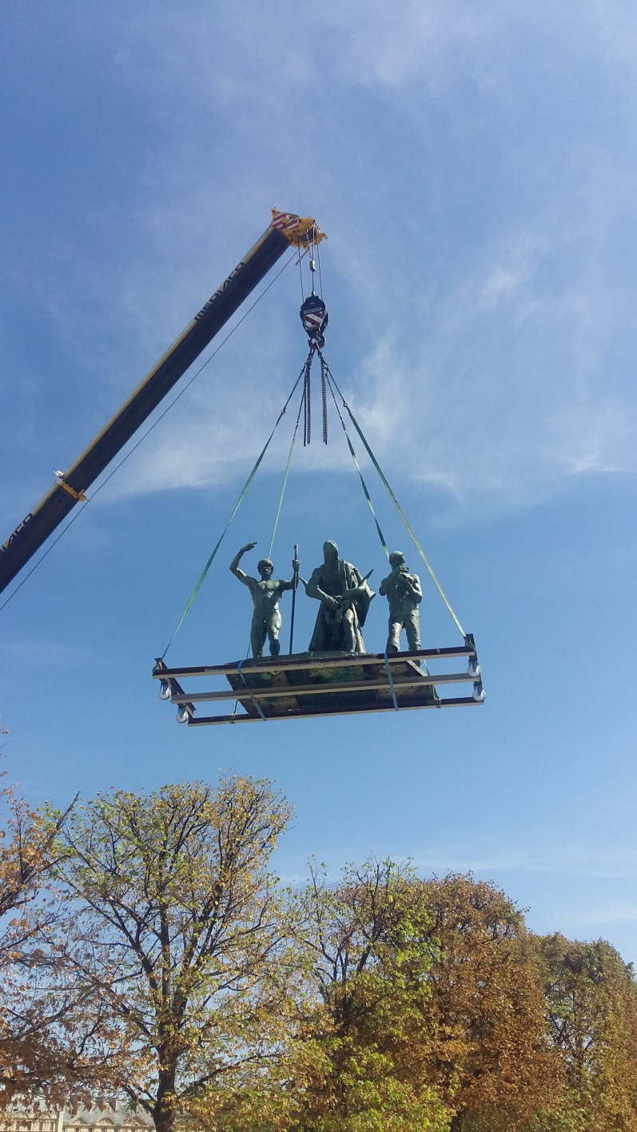
Départ du groupe de Landowski, Les Fils de Caïn, pour restauration – 29 et 30 août 2019
La sculpture en l’air…

Slide 17
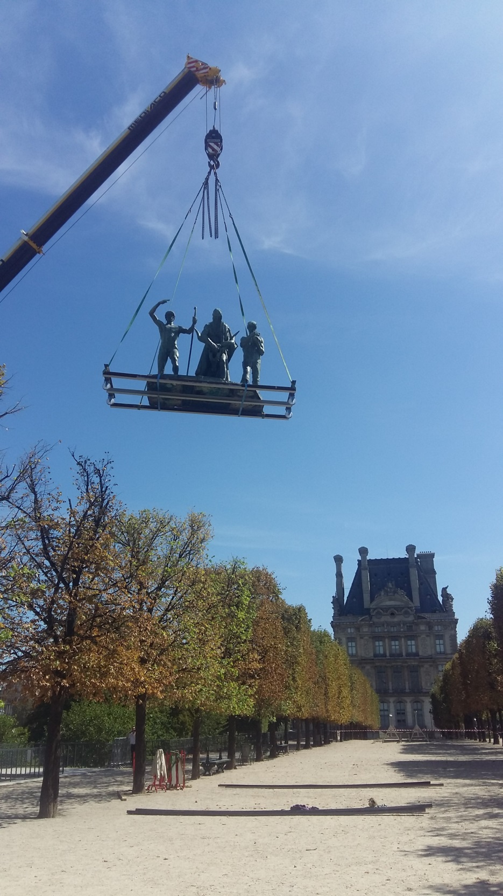

Slide 18
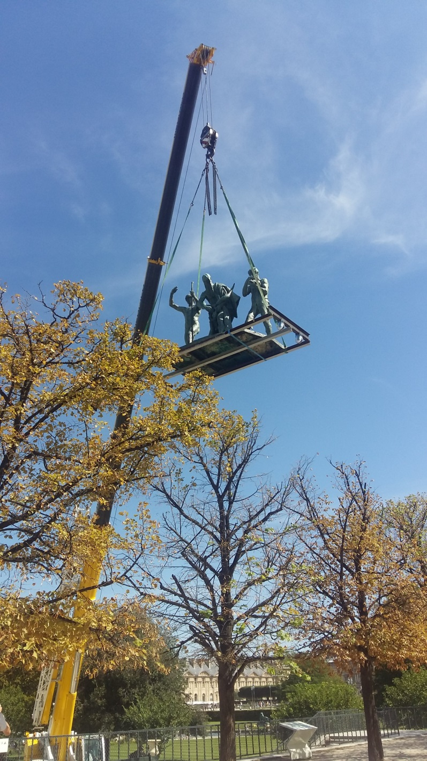
Départ du groupe de Landowski, Les Fils de Caïn, pour restauration – 29 et 30 août 2019
…passe au-dessus des arbres…

Slide 19
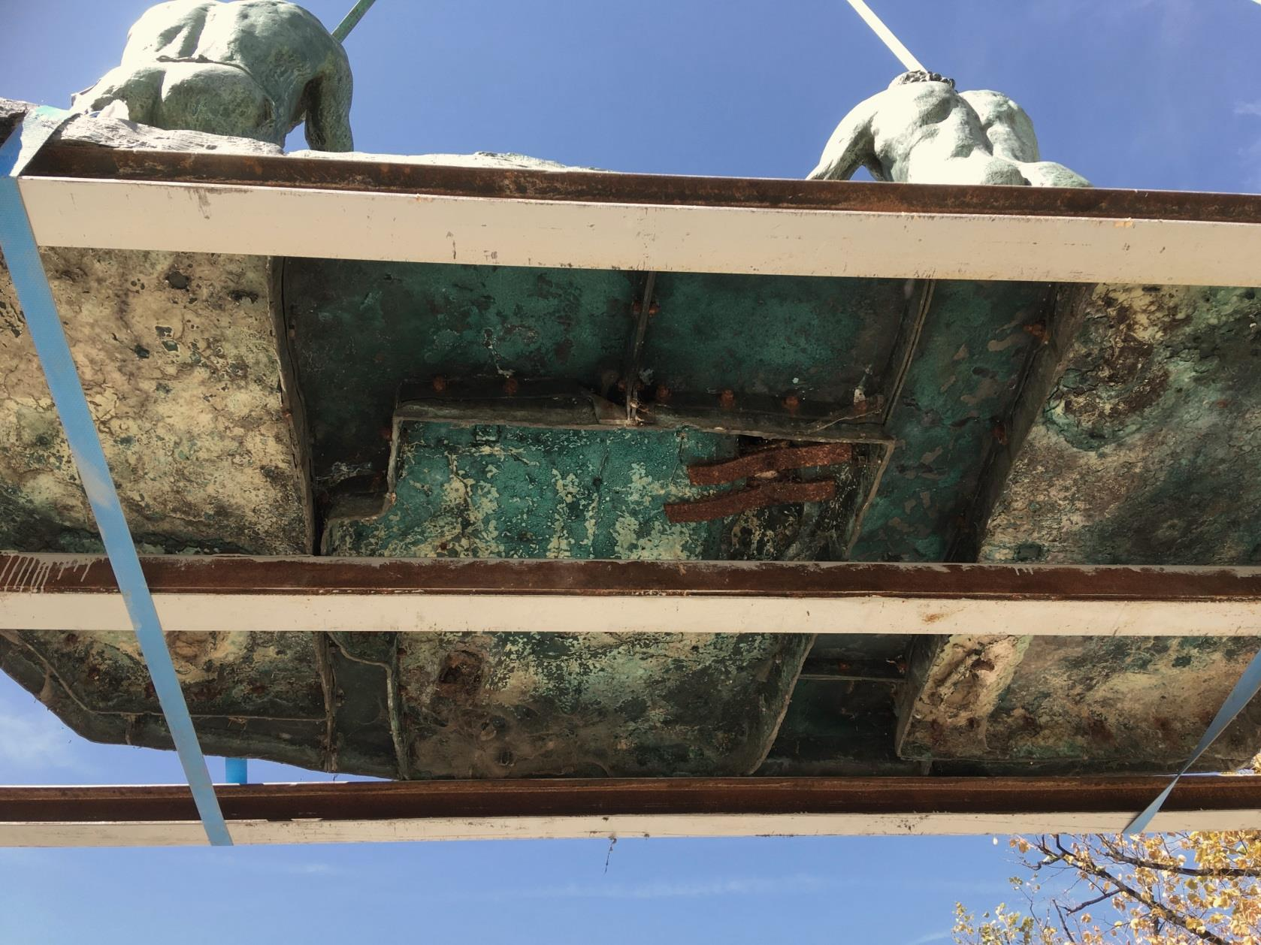
L’opération permet de découvrir le dessous de la terrasse : on constate l’assemblage curieux des personnages et l’état très dégradé du métal et des systèmes de fixation des éléments.

Slide 20
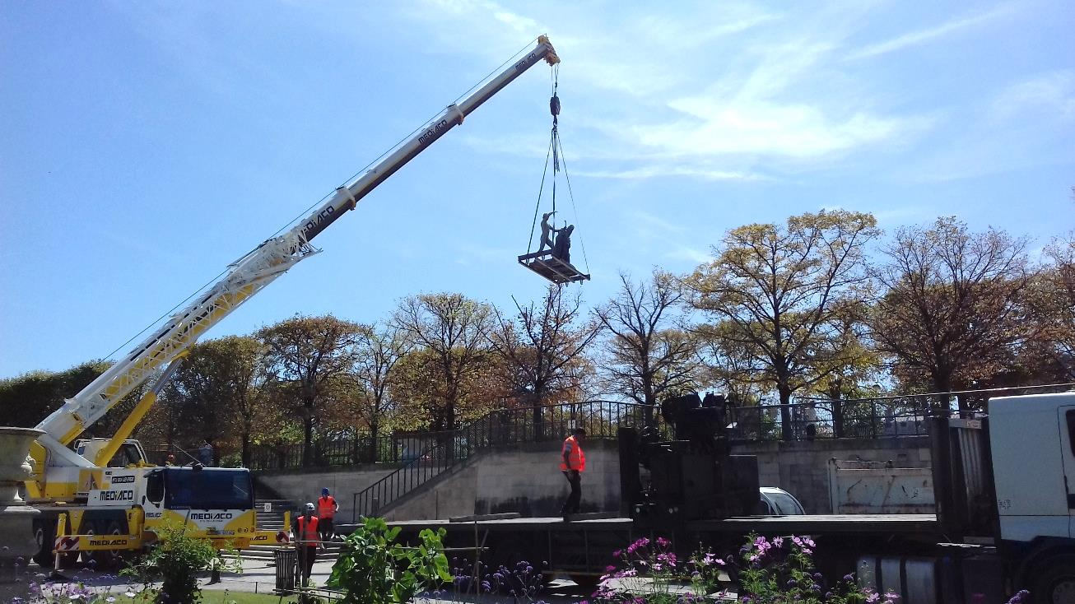
Départ du groupe de Landowski, Les Fils de Caïn, pour restauration – 29 et 30 août 2019
Le même passage des arbres, photographié par Floriane Guihaire, jardinière en chef

Slide 21
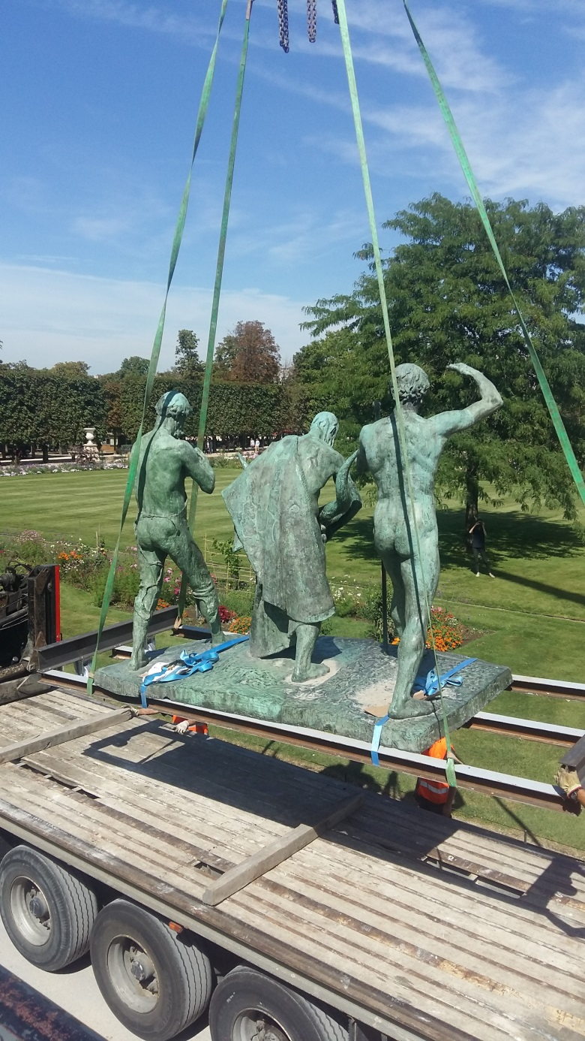
Départ du groupe de Landowski, Les Fils de Caïn, pour restauration – 29 et 30 août 2019
… pour atterrir en douceur sur le deuxième camion

Slide 22
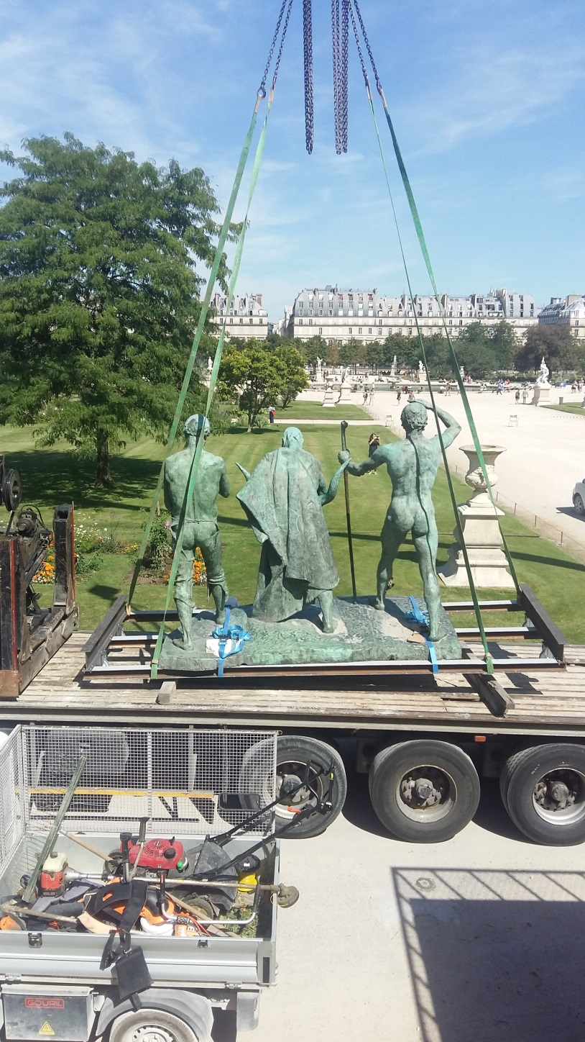
Départ du groupe de Landowski, Les Fils de Caïn, pour restauration – 29 et 30 août 2019
Atterrissage en douceur sur le deuxième camion

Slide 23
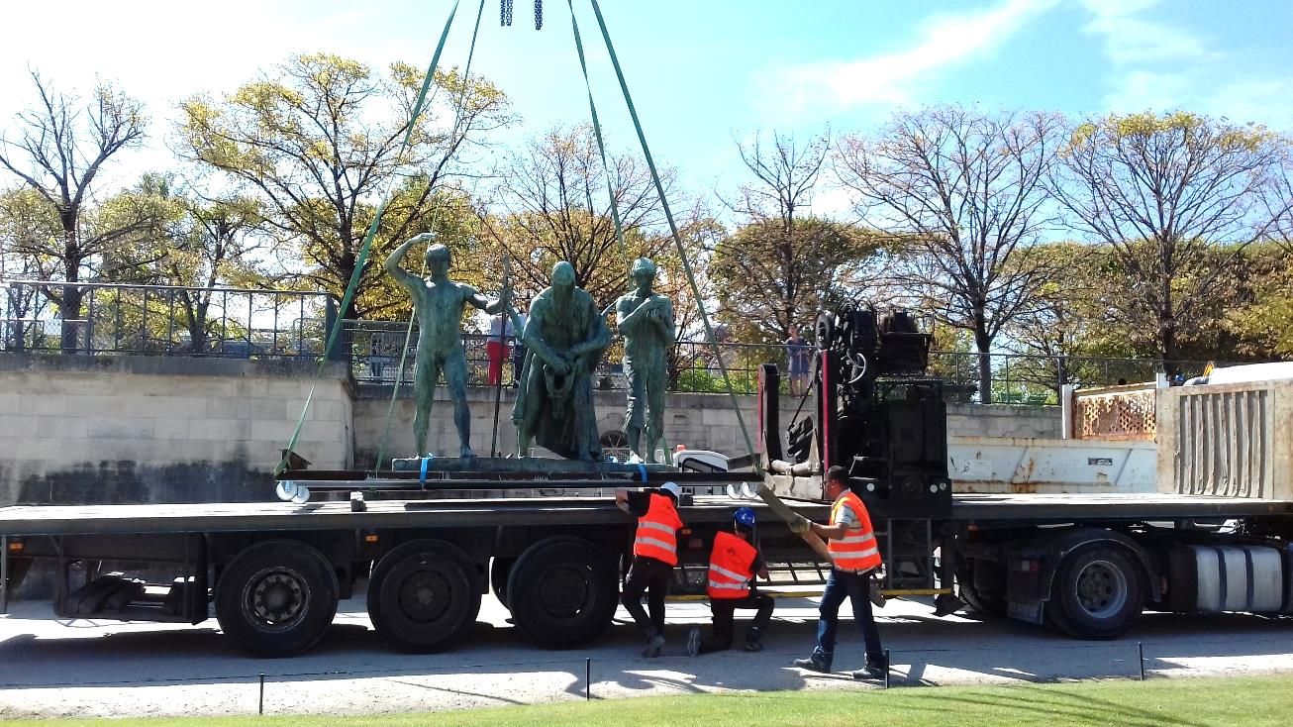
Départ du groupe de Landowski, Les Fils de Caïn, pour restauration – 29 et 30 août 2019
Réglage du placement sur le camion ; derrière le bâton du berger, la conservatrice, Emmanuelle Héran, soulagée…

Slide 24
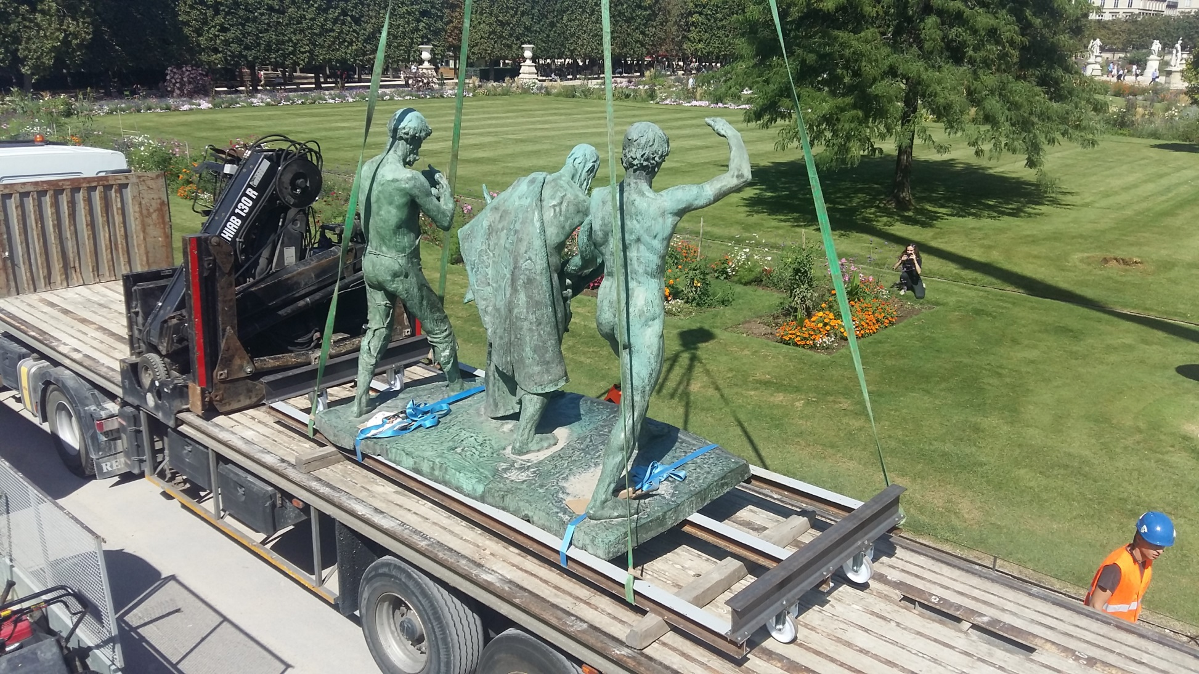
Départ du groupe de Landowski, Les Fils de Caïn, pour restauration – 29 et 30 août 2019
Autre point de vue ; sur la pelouse, Floriane en photographe

Slide 25
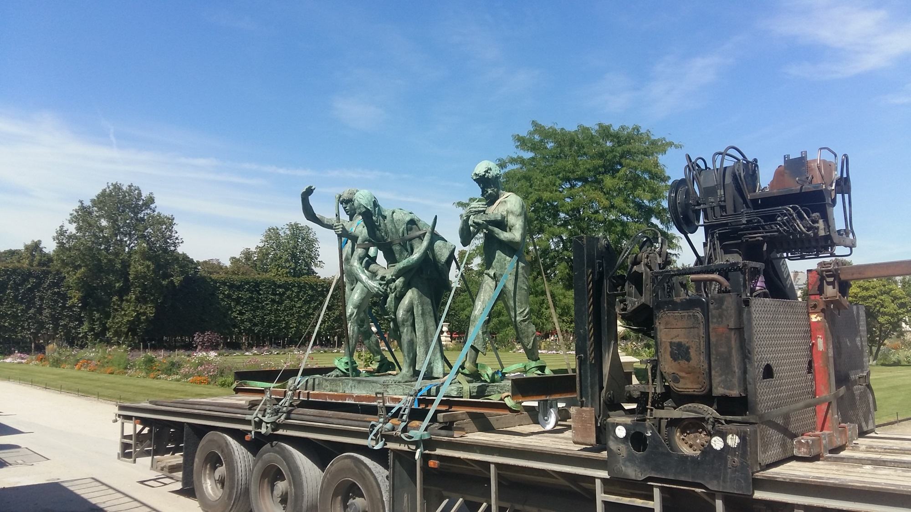
Départ du groupe de Landowski, Les Fils de Caïn, pour restauration – 29 et 30 août 2019
Départ de l’œuvre, bien arrimée, sur son camion

Slide 26
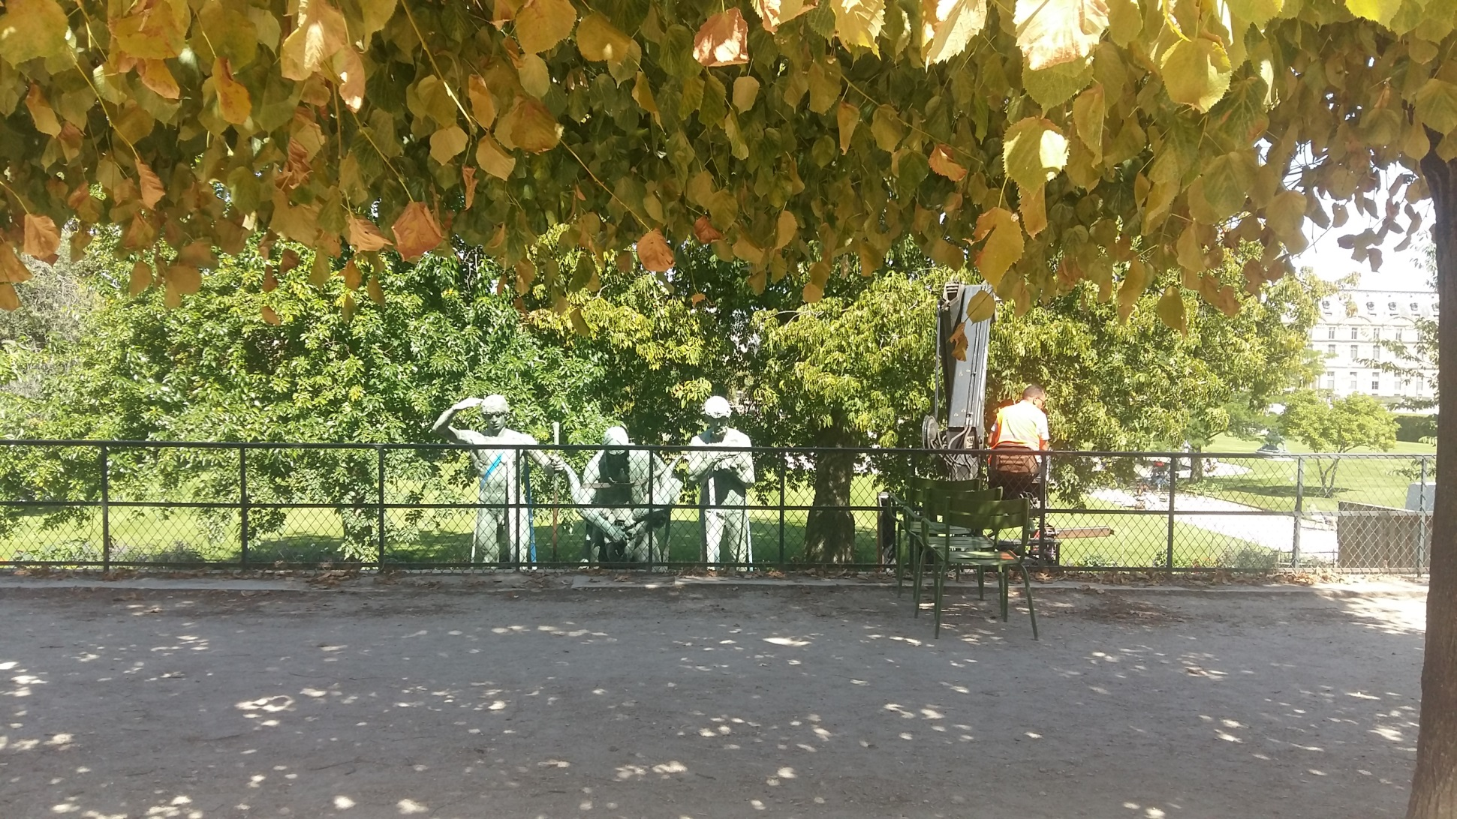
Départ du groupe de Landowski, Les Fils de Caïn, pour restauration – 29 et 30 août 2019
Un peu d’attente, le temps que le matériel soit chargé sur même camion

Slide 27
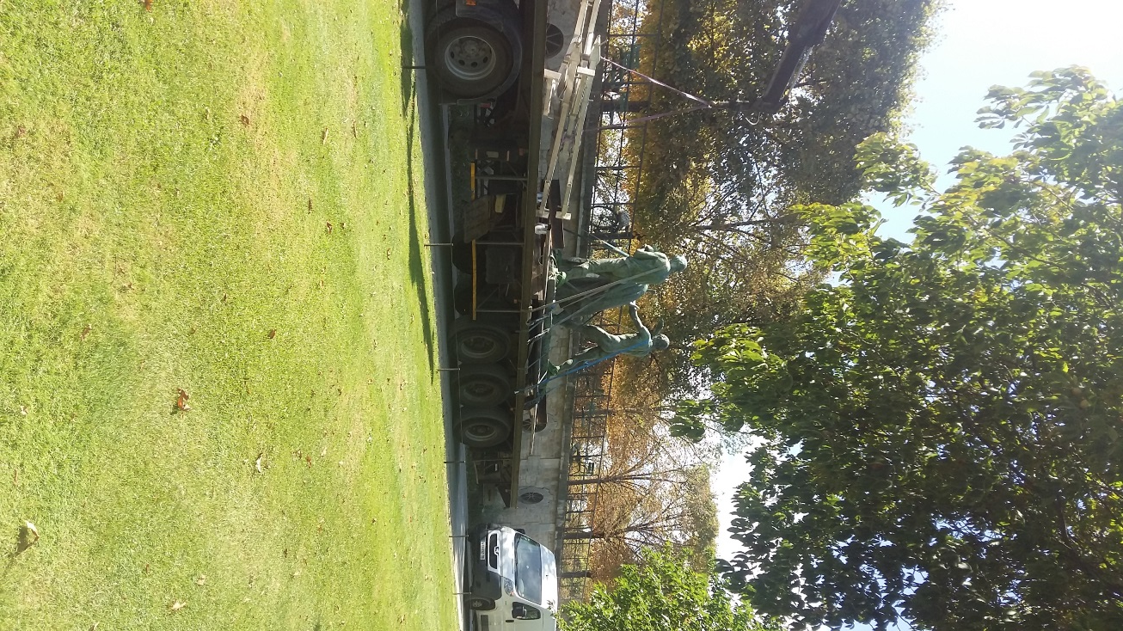
Départ du groupe de Landowski, Les Fils de Caïn, pour restauration – 29 et 30 août 2019
Au revoir !

Slide 28
Les héros du jour

Slide 29
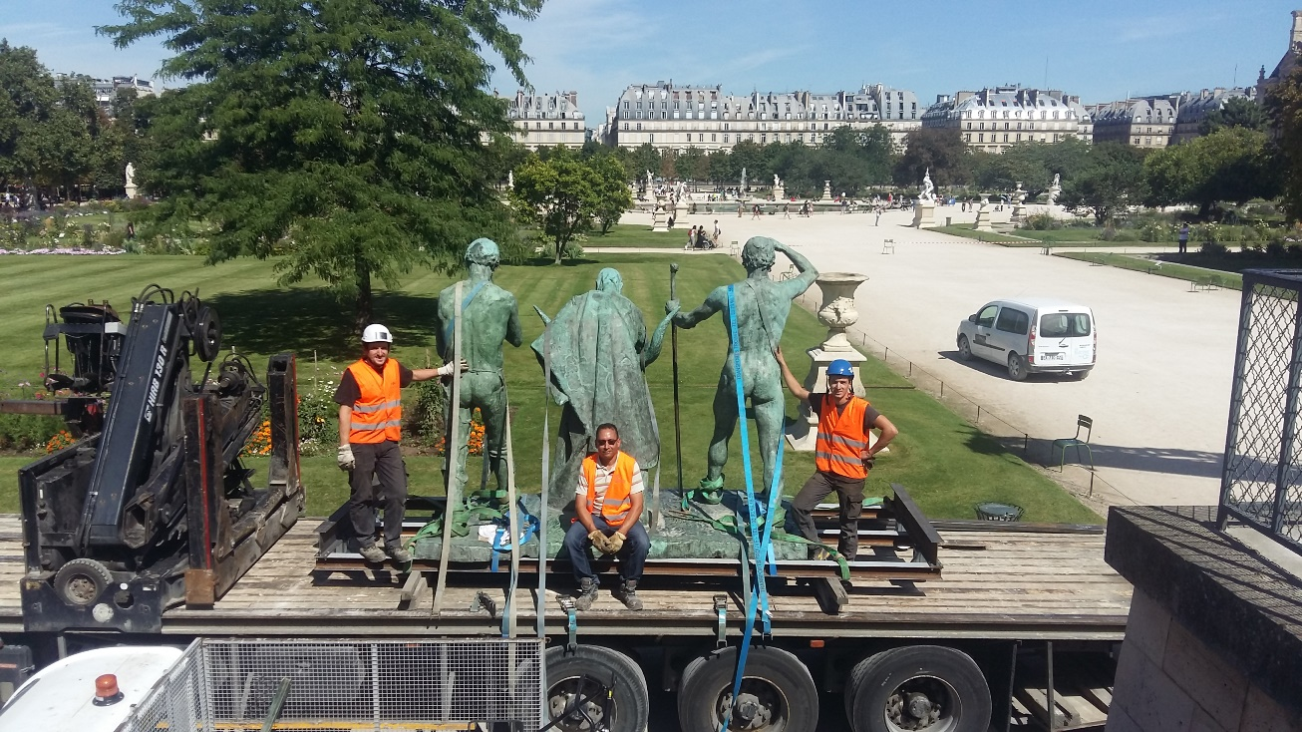
Départ du groupe de Landowski, Les Fils de Caïn, pour restauration – 29 et 30 août 2019
Philippe PAGNON Hugo ANINAT Rachid BOUCHIKHI (Fonderie de Coubertin et Transports Trouvé)

Slide 30
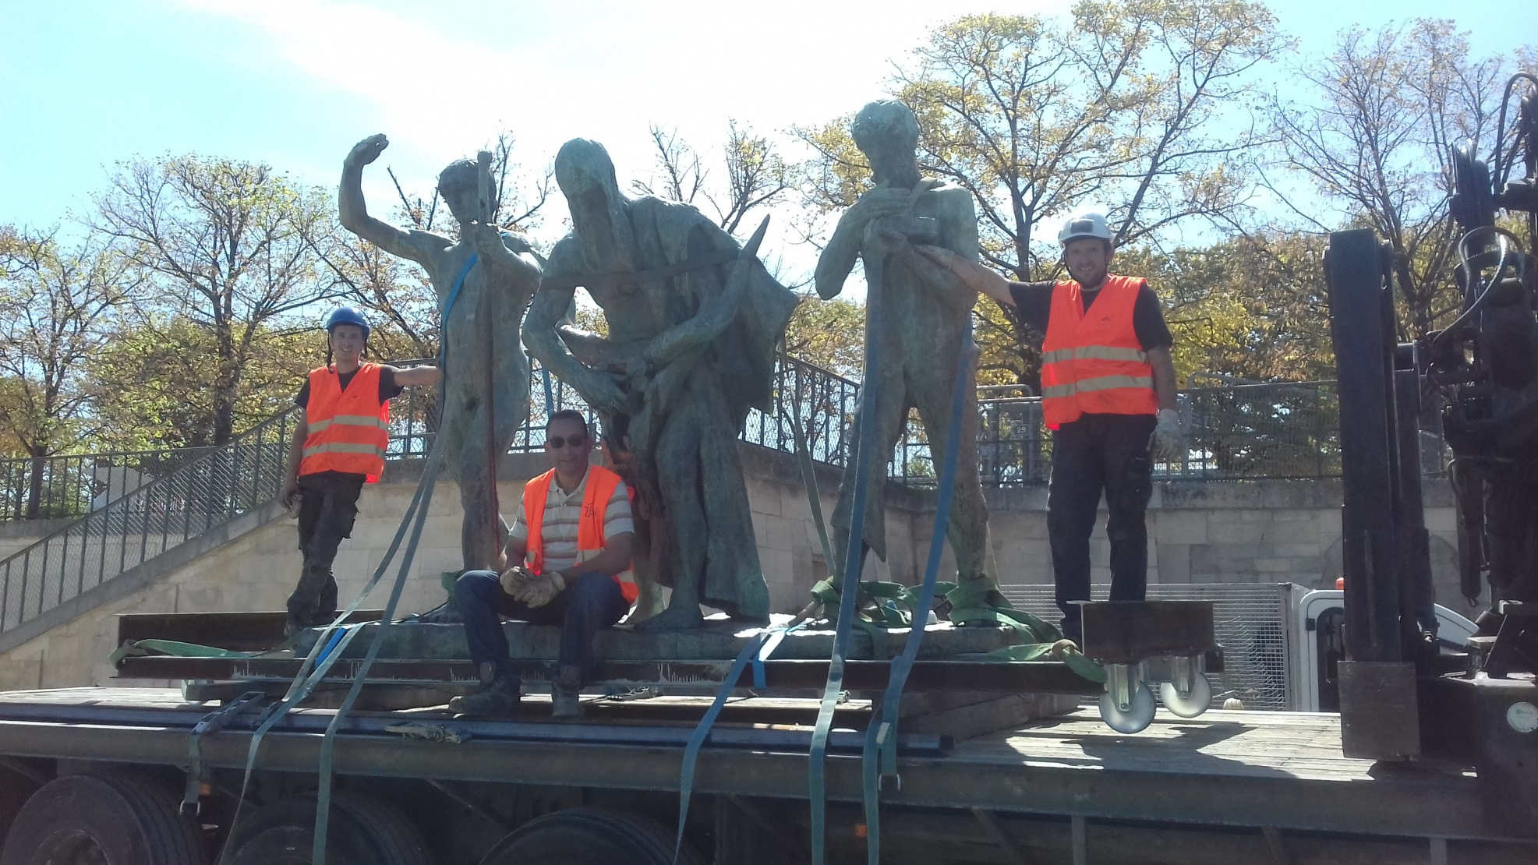
Départ du groupe de Landowski, Les Fils de Caïn, pour restauration – 29 et 30 août 2019
Hugo ANINAT Philippe PAGNON Rachid BOUCHIKHI (Fonderie de Coubertin et Transports Trouvé)

